Slide 1
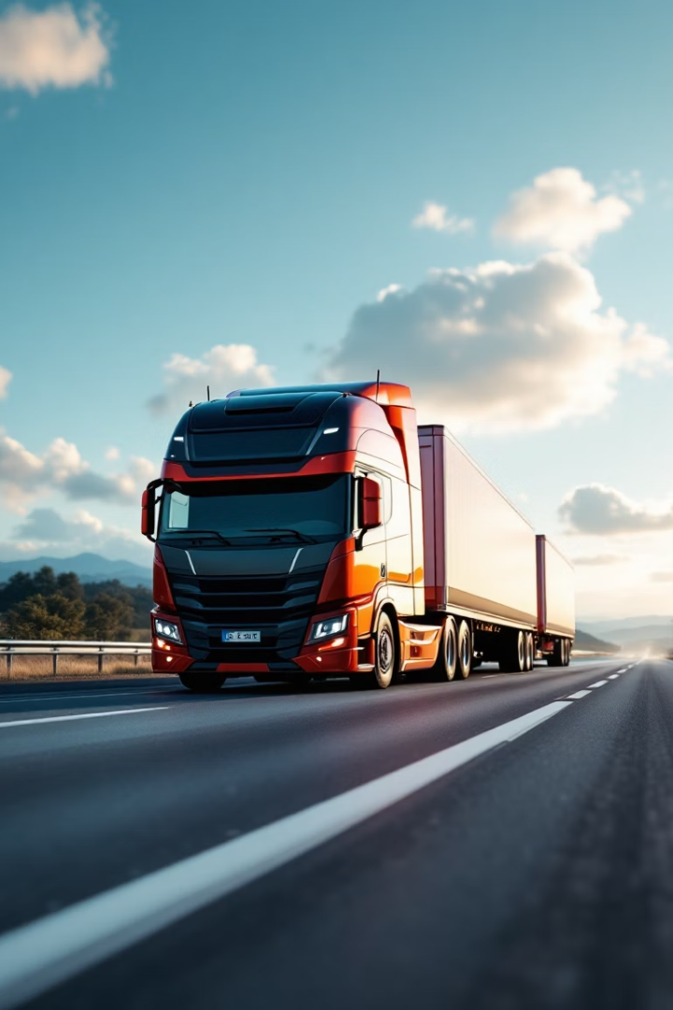
Автопарк - Консольное приложение для управления грузоперевозками
Степук Анастасия, Харченко Анастасия

Slide 2

Цель проекта
Учет заказов
Регистрация и мониторинг грузоперевозок.
Управление автопарком
Водители и машины: тщательный контроль и организация.
Разграничение прав
Роли водителя и администратора для безопасности.
Хранение данных
Использование надежной SQLite базы данных.

Slide 3

Распределение задач в команде
Степук Анастасия
База данных, код, документация, автоматизация
Харченко Анастасия
База данных, код, тесты, диаграммы

Slide 4
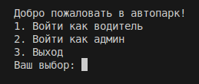
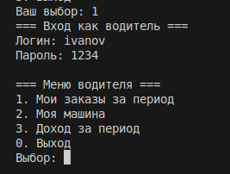
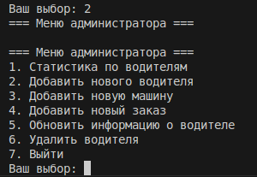
Функциональные возможности
Аутентификация
Вход по логину и паролю.
Управление заказами
Фильтрация заказов по дате, подробный список.
Управление автопарком
Водители, машины, доходы, добавление и обновление данных.
База данных
SQLite для эффективного хранения и целостности данных.

Slide 5
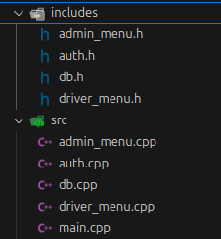
Архитектура проекта
main.cpp — запуск приложения
auth.cpp — аутентификация пользователей
driver_menu.cpp — меню для водителей
admin_menu.cpp — меню для администраторов
db.cpp — работа с SQLite
заголовочные файлы (*.h) — объявления функций и структур

Slide 6
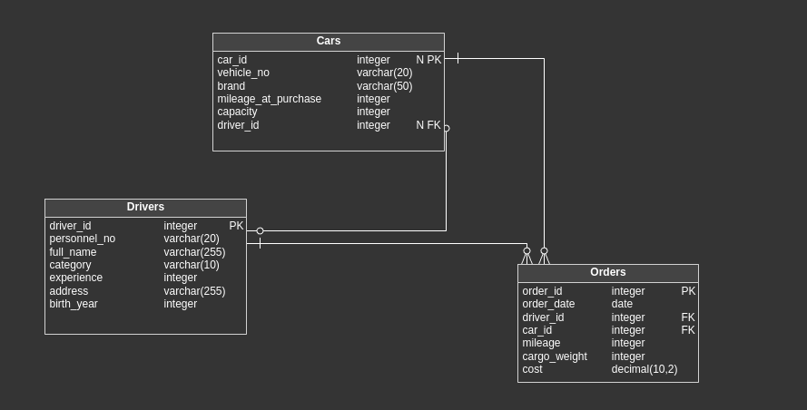
Структура базы данных
Связи таблиц обеспечивают целостность данных и корректность операций.

Slide 7
Используемые технологии
C++ (C++17)
SQLite
Основной язык разработки.
Легковесная база данных для хранения.
CMake
Git и GitHub
Инструмент сборки проекта.
Версионирование и совместная работа.
GitHub Actions
Markdown + GitHub Pages
Автоматизация CI/CD.
Документация и публикация проекта.

Slide 8
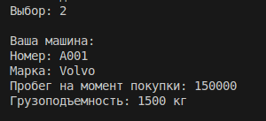
Примеры интерфейса
Меню администратора
Меню водителя
Информация о машине по водителю

Slide 9

Спасибо за внимание!

